Slide 1
Základy programování v jazyce Python
Instalace a úvod
Kryštof Mrózek (445429@mail.muni.cz)
Kristína Tomanková (kristinatomankova@mail.muni.cz)
Radoslav Brunovský (rbrunovsky@mail.muni.cz)

Slide 2
Instrukce k instalaci (pro Windows)
Nainstalujte python
https://www.python.org/downloads/
Nainstalujte Visual Studio Code
https://code.visualstudio.com/docs/python/python-tutorial
Ve VSCode nainstalujte následující rozšíření
Python
Jupyter
Pokud jste zvyklí na jiný nástroj, klidně použijte ten

Slide 3
Cíle předmětu
V tomto předmětu se nenaučíte programovat
Pomůžeme vám s počátečními problémy a představíme základní koncepty
Programování ale musíte cvičit
Ukázat schopnost Pythonu nahradit řadu jiných nástrojů
Excel - zpracování dat (NumPy, Pandas)
MATLAB - Numerické výpočty (SciPy)
GnuPlot, QtiPlot - vykreslování dat (MatPlotLib, Plotly)
Osvojit si základní návyky při psaní vlastního kódu
Nevymýšlejte, co už bylo vymyšleno
Používejte internet – Google, Stack OverFlow, ChatGPT

Slide 4
Osnova
Orientační plán
Úvod, instalace
Proměnné, datové typy, funkce
Podmínky
Seznamy
Seznamy
Slovníky
Slovníky
Práce se soubory, výjimky
Rekurze
Třídy, objekty
Užitečné balíčky
Procvičování
Další Python předměty
F4500 – Python pro fyziky
Předmět zaměřený na praktičtější použití pythonu
Lépe ukazuje široké možnosti Pythonu
F5698 - Ultimátní příručka mladého budovatele v Pythonu
Pokročilejší předmět
Udržitelný vývoj softwaru
Moderní přístupy k programování

Slide 5
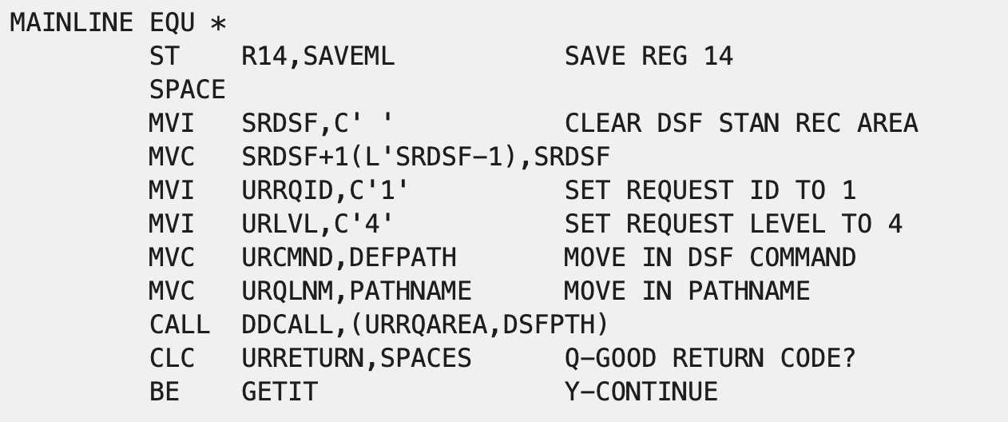
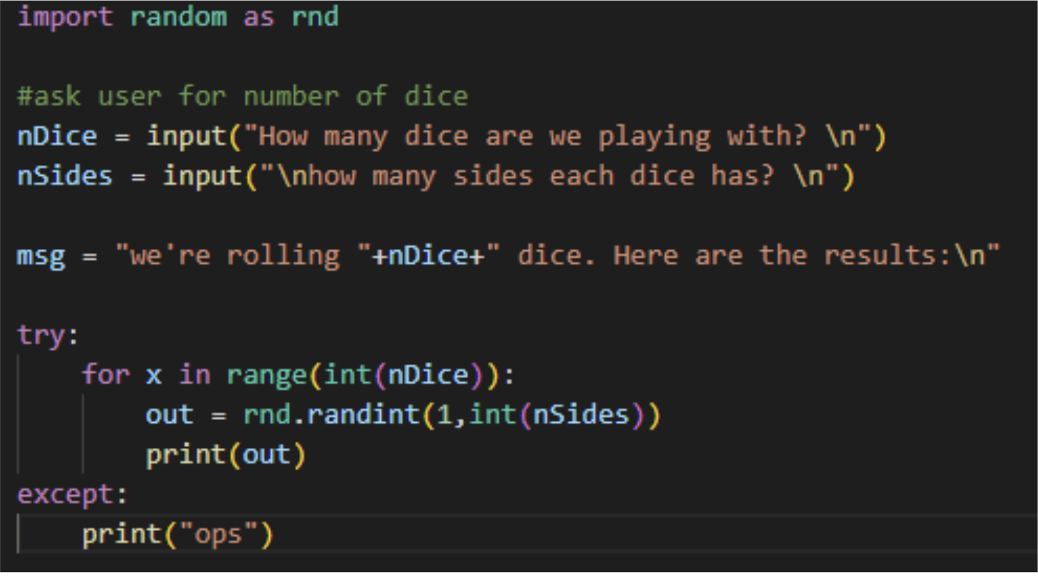
Co je Python?
Z wikipedie
Python is an interpreted high-level general-purpose programming language.
“High-level” vs. “Low-level” jazyk
High-level – blíž k uživateli (člověku)
Low-level – blíž k počítači
Assembler – low-level jazyk
Python – high-level jazyk

Slide 6
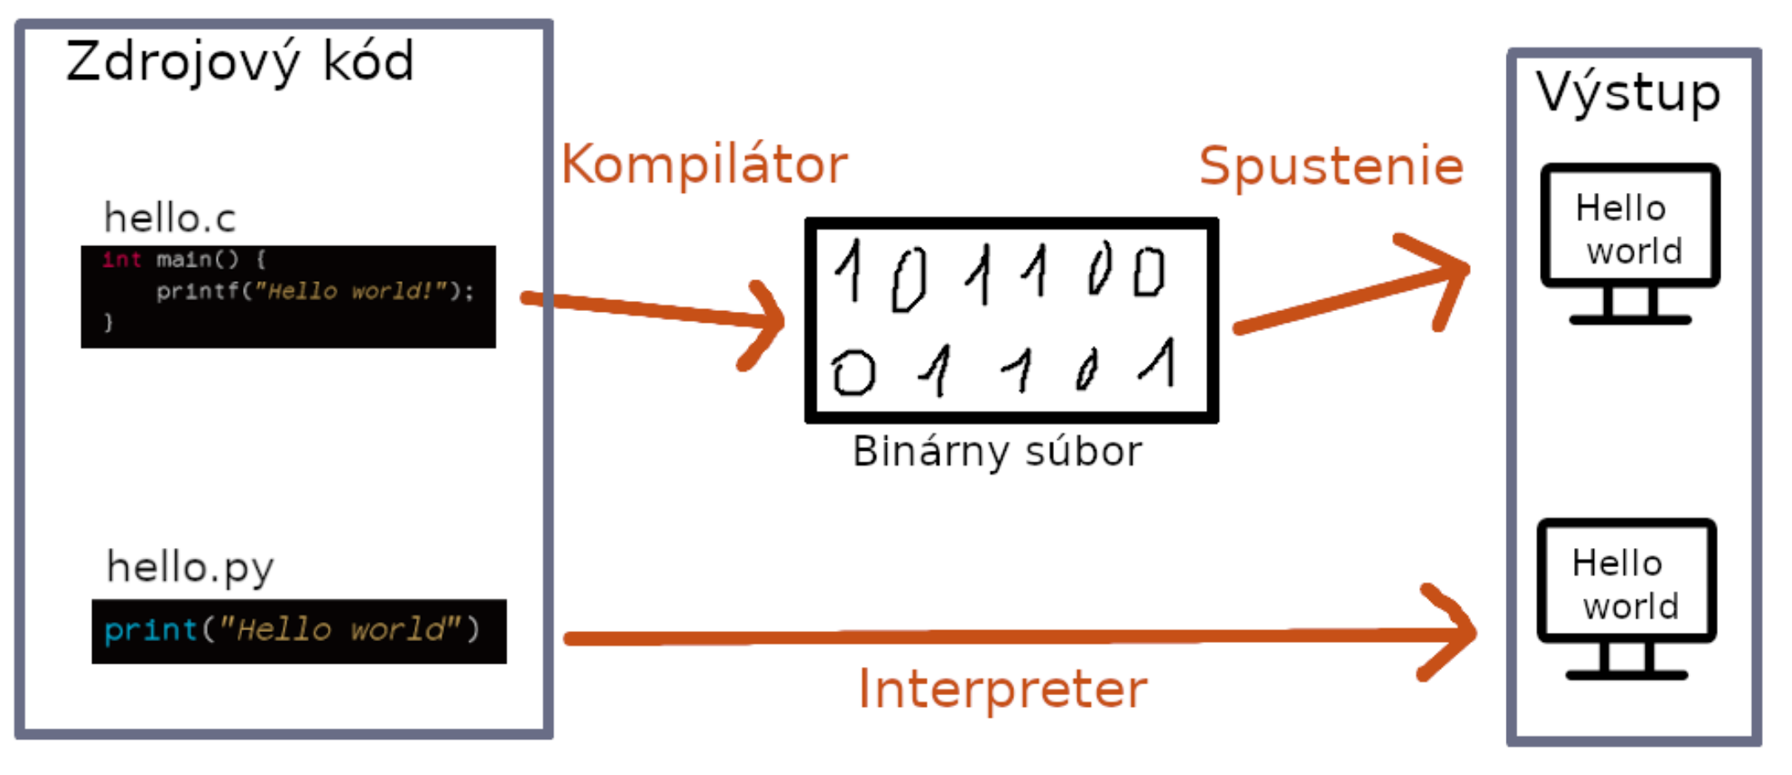
Co je Python?
Z wikipedie
Python is an interpreted high-level general-purpose programming language.
“Interpretovaný” vs. “kompilovaný” jazyk
V kompilovaných jazycích (C, C++, Java) se mezi napsáním kódu a jeho spuštěním musí provést další krok – tzn. kompilace, kdy se kód přeloží do strojového kódu -> spouští se strojový kód
V interpretovaných jazycích (Python) se spouští přímo zdrojový kód, který je za běhu vyhodnocován „řádek po řádku“

Slide 7
Co je Python?
Z wikipedie
Python is an interpreted high-level general-purpose programming language.
“General-purpose” vs. “Domain-specific”
“General-purpose” jazyky lze využít na širokou škálu aplikací
Zpracování dat
Strojové učení
Web development, software development
“Domain-specific“ jazyky mají uzké zaměření
HTML na tvorbu webových stránek
SQL pro komunikaci s databázemi

Slide 8
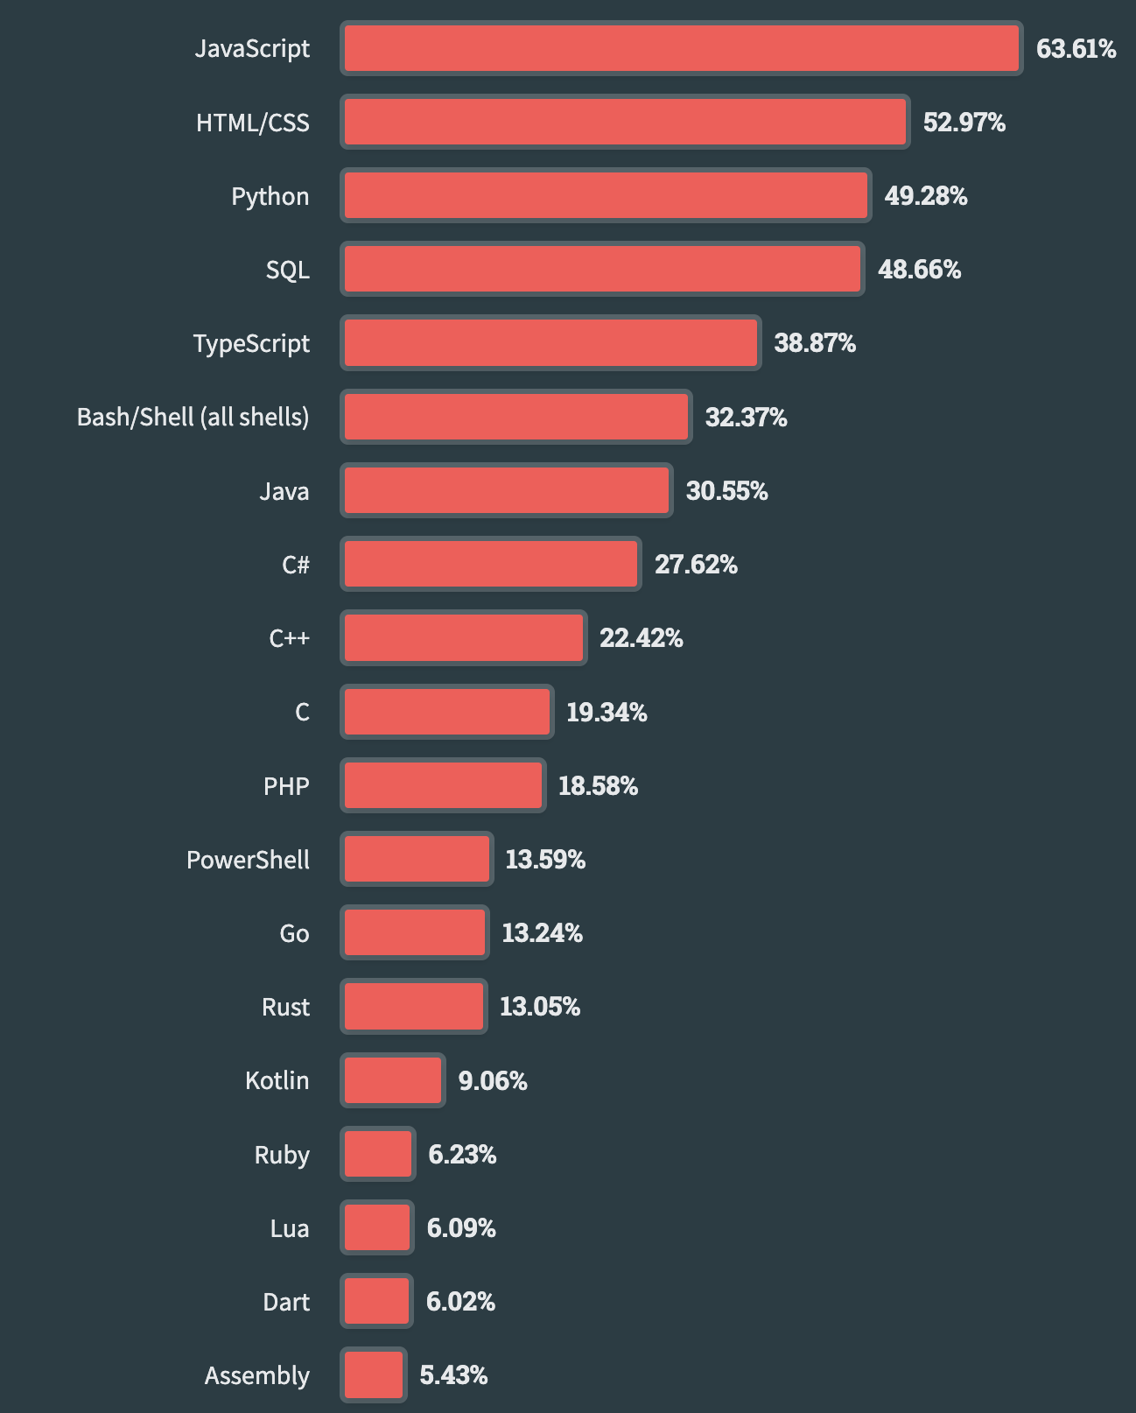
Proč Python?
Jazyky používané uživateli Stack OverFlow
Uživatelsky přívětivý
Dynamické typování, “duck-typing“
Vhodný pro začátečníky
Už po relativně krátké době budete schopni psát jednoduché užitečné programy
Zároveň ale v Pythonu budovat i složitější aplikace
Volně dostupný, široce rozšířený
Obrovské množství různých balíčku (rozšíření)
Zpracování dat, machine learning, numerické výpočty, kvantové programování
Proč ne Python?
Pomalý ve srovnání s kompilovanými, staticky typovanými jazyky
Náchylný ke kritickým, nepředvídatelným chybám

Slide 9
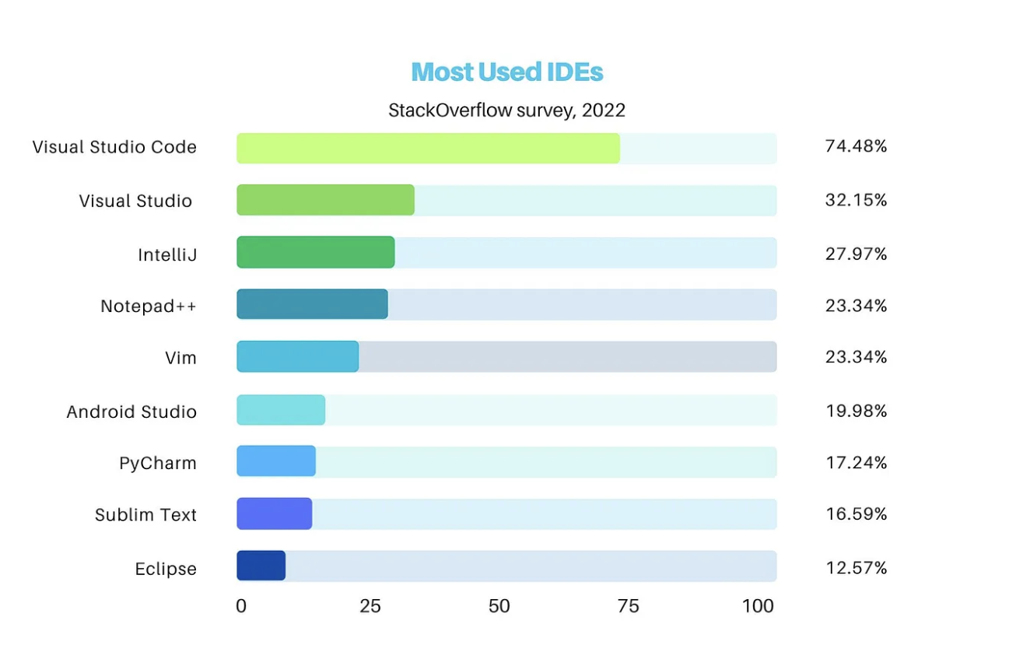
Proč VSCode?
Několik možností, jak Python používat
Příkazová řádka + textový editor (vim)
Jupyter notebook
IDE (Integrated Development Enviroment)
VSCode je rychle rostoucí open-source vývojové prostředí
V mnoha oblastech se stává standardem
Vhodná pro začátečníky, rychlá instalace
Obsahuje množství komplexních funkcí (další lze doinstalovat)
GitHub Copilot – AI integrovaná do IDE, která vám pomáhá programovat
Umožňuje naistalovat a používat Python bez nutnosti znát příkazovou řádku (terminál)
Příkazová řádka – přímý způsob komunikace s počítačem skrz textové příkazy
V tomto předmětu se jí nebudeme zabývat
Nicméně je dobré, vědět o co jde
Kombinace Python + VSCode vás dostane celkem daleko

Slide 10
Instalace balíčků ve VSCode
Otevřete terminál ve VSCode (View > Terminal)
Napište
py –m pip install <package>
Nebo
python –m pip install <package>
Varování:
Na Unix systémech (Linux, MacOS) je správný (bezpečný) způsob instalace balíčků je do tzv. virtuálních prostředí (virtual enviroments)
pyenv, virtualenv
V tomto předmětu je ignorujeme
Instalace základních balíčků (NumPy, SciPy, Pandas, Plotly) by neměla způsobit žádné problémy
Pokud budete instalovat exotičtější balíčky, nastudujte si virtuální prostředí

